Slide 1

第七章 无穷级数
第四节 函数展开为幂级数
一、幂级数的解析运算
二、泰勒级数
三、函数展开为幂级数
四、函数展开为幂级数应用举例

Slide 2
本节教学要求：
第四节 函数展开为幂级数
了解幂级数在其收敛区间内的解析运算性质
会求一些幂级数的和函数。
知道函数展开为幂级数的充分必要条件
掌握几个基本函数的麦克劳林级数的展开式，并能利用它们将一些简单函数间接展开为幂级数。

Slide 3

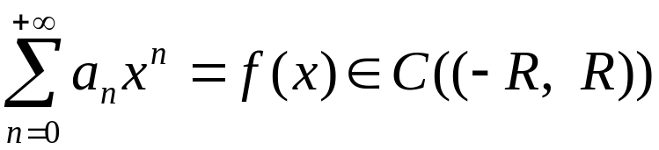
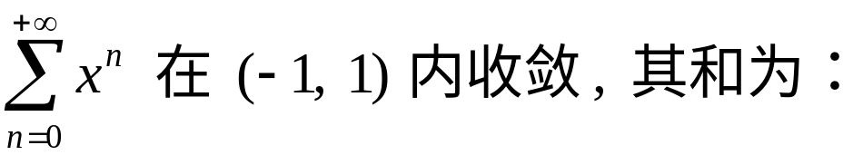
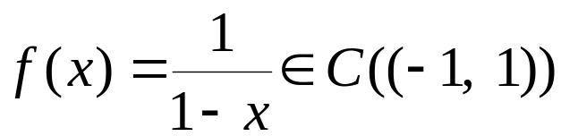
一、幂级数的解析性质
1
幂级数的和函数在其收敛区间内是连续的
在收敛区间端点处是指和函数的左、右连续性.

Slide 4
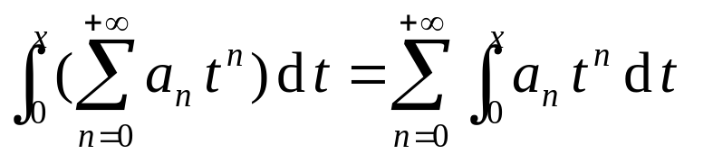
一、幂级数的解析性质
2
幂级数在其收敛区间内具有逐项可积性
在幂级数的收敛区间内, 其和函数连续,
故幂级数的和函数在收敛区间内可积, 当然,
幂级数也在其收敛区间内可积.
逐项积分得到的新幂级数与原幂级数具有
相同的收敛半径, 但端点处的敛散性可能改变.

Slide 5
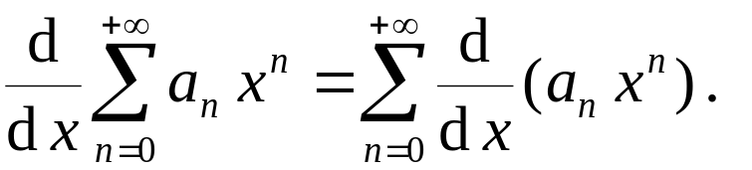
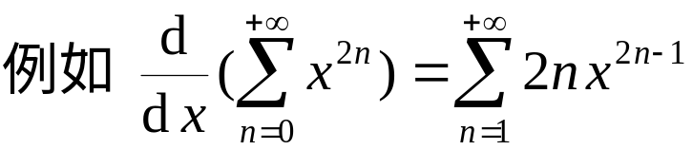
一、幂级数的解析性质
3
幂级数在其收敛区间内具有逐项可导性
逐项求导得到的新幂级数与原幂级数具有
相同的收敛半径, 但要注意：由于常数的导数
为零, 故有些幂级数在求导后要改变下标的起
始值 .

Slide 6
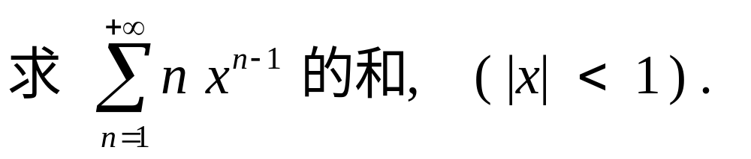

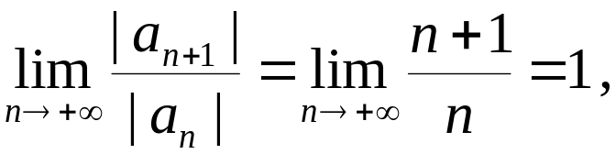


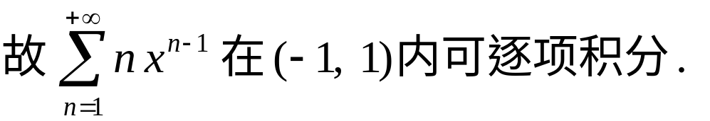
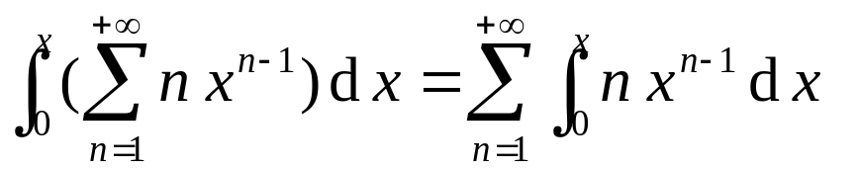
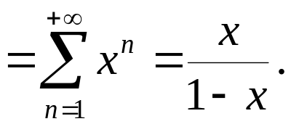
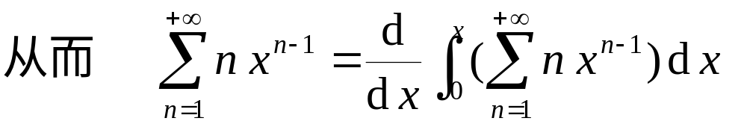
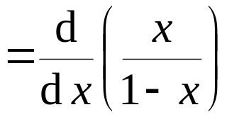
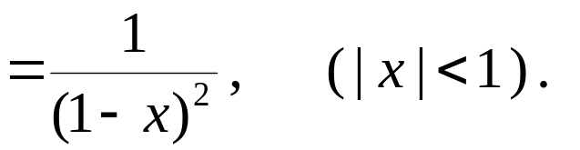
例1
解
首项为 x , 公比为 x .

Slide 7
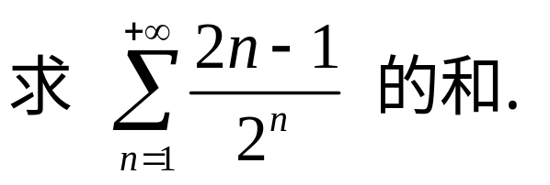
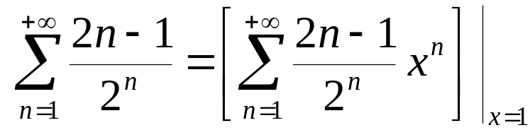
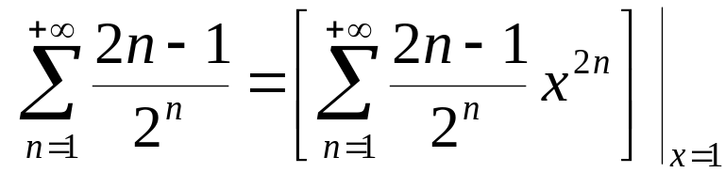
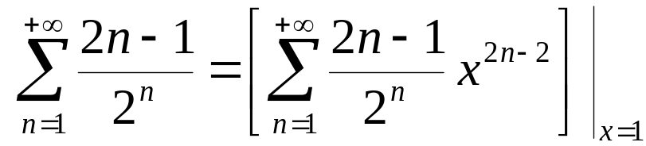
例2
符合积分要求了
分析

Slide 8

主观题
10分
例2
作答

Slide 9
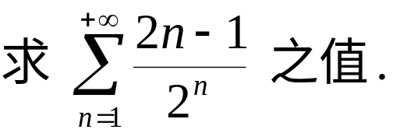
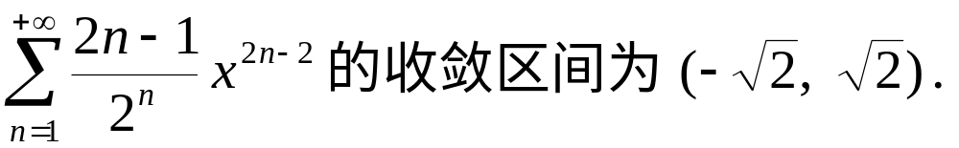
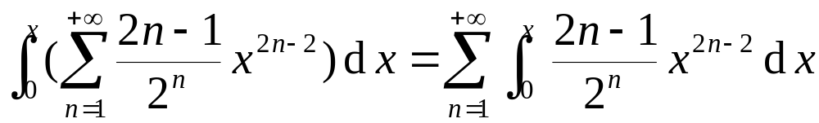
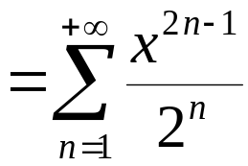
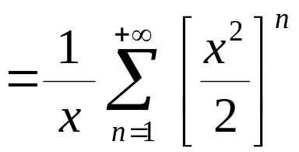
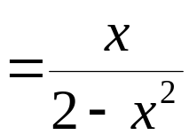
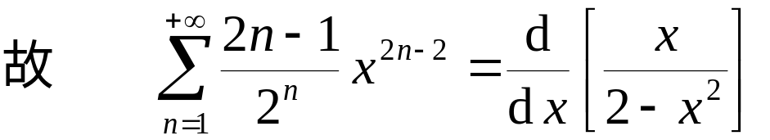
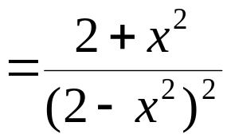
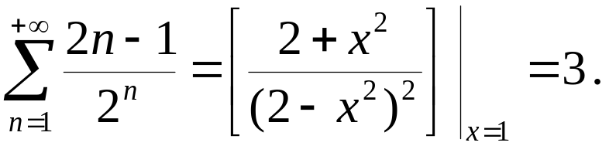

例2
等比级数
解

Slide 10
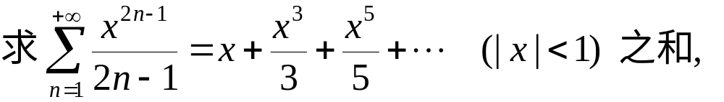


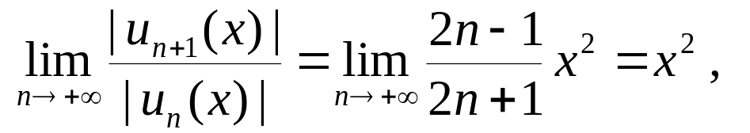
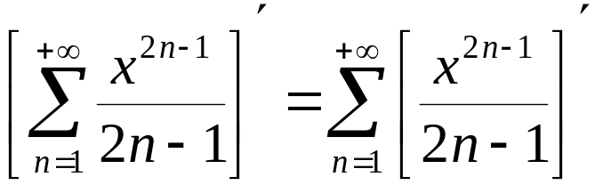
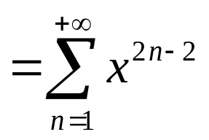
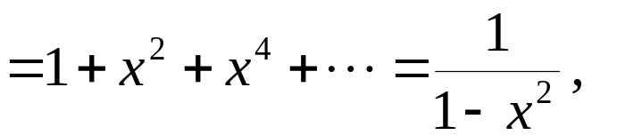
例3
解
由幂级数在其收敛区间内的逐项可导性, 得

Slide 11
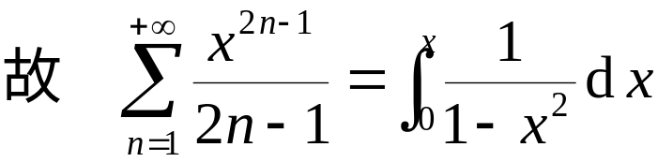
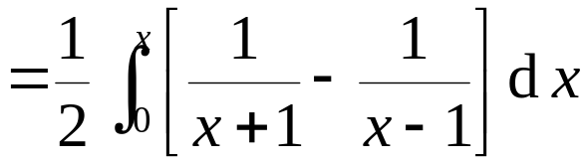
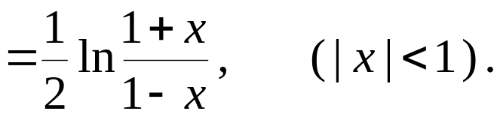

Slide 12

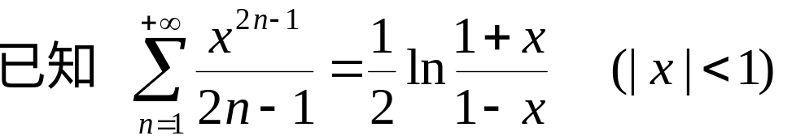
主观题
10分
例3
请自己完成
分析
作答

Slide 13
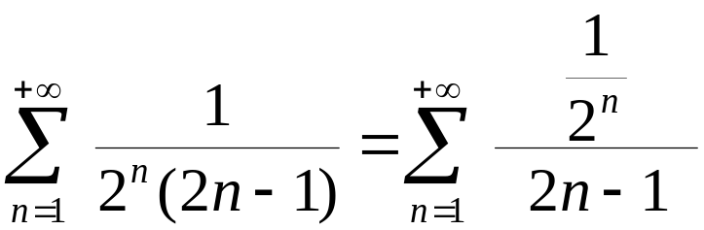
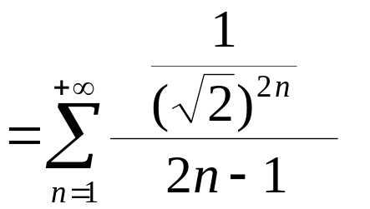
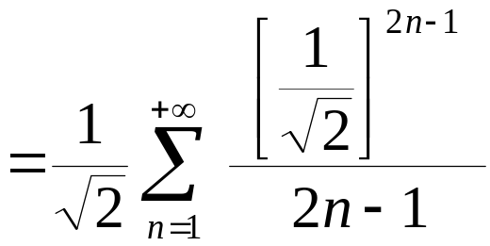
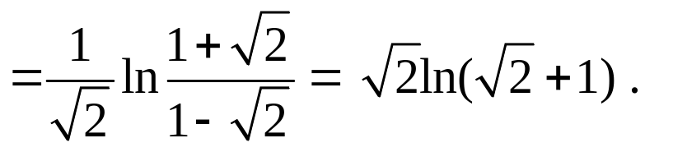
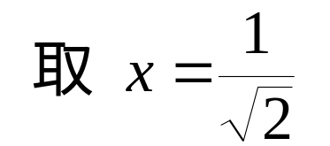
例3
解：

Slide 14
在收敛区间内对幂级数逐项求导、逐项
积分后, 得到一个新的幂级数, 且它与原幂级
数具有相同的收敛半径 . 如有必要,可对它连
续进行逐项求导和逐项积分.
就是说, 在收敛区间内幂级数的和函数具
有任意阶的导数及任意次的可积性.
幂级数的性质多好啊 ！

Slide 15


如何将函数表示为幂级数?
怎么做？

Slide 16
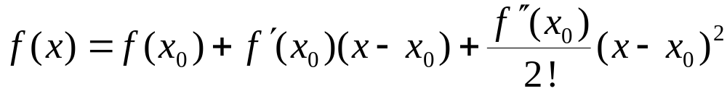
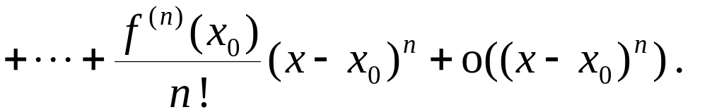

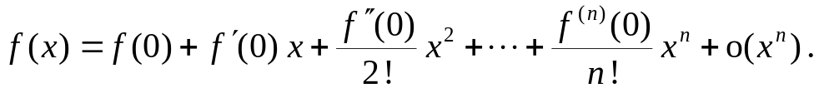
二、泰勒级数

Slide 17
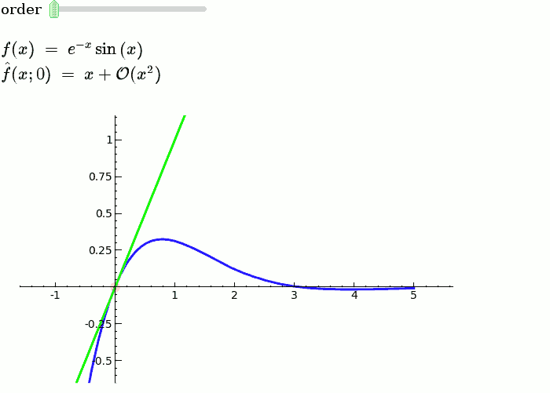

Slide 18

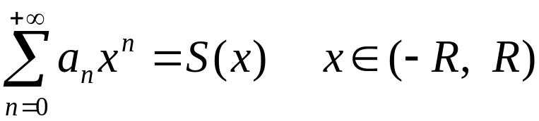
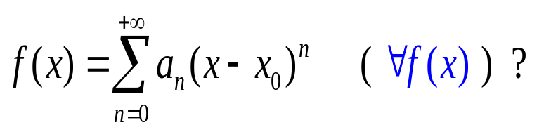


一个幂级数在其收敛区间内代
问题
表一个函数, 即它的和函数:
任意一个函数能否在某一个区间内表示为
某一个幂级数的形式呢 ? 即是否有
工程需要
泰勒公式

Slide 19

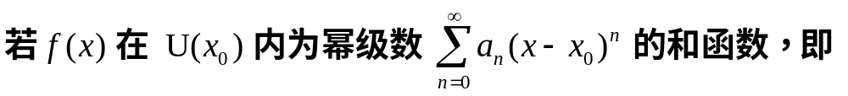
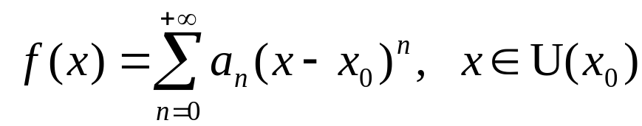

定理

Slide 20



证
由定理的条件可知,
且其和函数
于是有

Slide 21

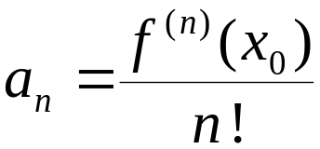






由数学归纳法, 得
该定理说明,
幂级数的和函数, 则该幂级数一定是下列形式:

Slide 22



定义

Slide 23



定理和定义告诉我们：
处有任意阶导数, 则它
存在性
就有一个相应的泰勒级数存在.
但此泰勒级数不一定收敛,
即使收敛, 其和函数也不一定等于
收敛性
就是说,函数与它的泰勒级数间划等号是有条件的.
内可表示为幂级数的形式,
则该幂级数一定是函数 f ( x ) 的泰勒级数.
唯一性

Slide 24

问 题
就是说,函数与它的泰勒级数间划等号是有条件的.

Slide 25



回忆泰勒中值定理的构建过程
无穷大
?
有限←→无限

Slide 26



定理

Slide 27


推 论

Slide 28




提示:

Slide 29




马克劳林级数

Slide 30



三、函数展开为幂级数

Slide 31


直接展开法
该方法是先求出函数
写出它的泰勒级数,然后, 判断泰勒公式中的
拉格朗日余项是否满足
确定级
数的收敛区间.

Slide 32






例4
解

Slide 33






Slide 34




例5
解

Slide 35




Slide 36
间接展开法
从一些已知函数的泰勒展开式出发, 利用
幂级数的四则运算和解析运算性质, 以及进行
适当的变量代换来求出另外一些函数的泰勒公
式的方法, 称为间接展开法.

Slide 37




已知函数的泰勒展开式：

Slide 38





例6
解
利用解析运算

Slide 39



Slide 40




例7
解
利用变量代换

Slide 41






例8
等比级数的和
解

Slide 42










例9
利用变量代换
解
等比级数的和

Slide 43





利用四则运算
例10
解

Slide 44






例11
将函数
展开成 x 的幂级数.
解:

Slide 45



总 结
记住以下几个函数的幂级数展开式：

Slide 46














设
思考
, 将 f (x)展开成
x 的幂级数 ,
并求级数
的和. ( 01考研 )
解:
于是

Slide 47









